Slide 1
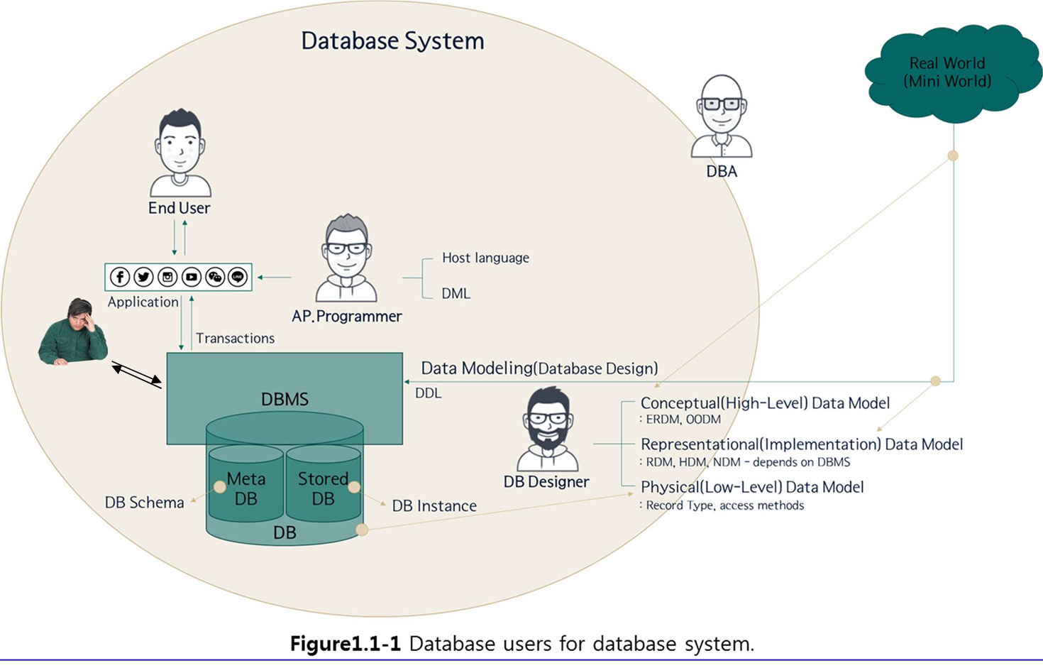
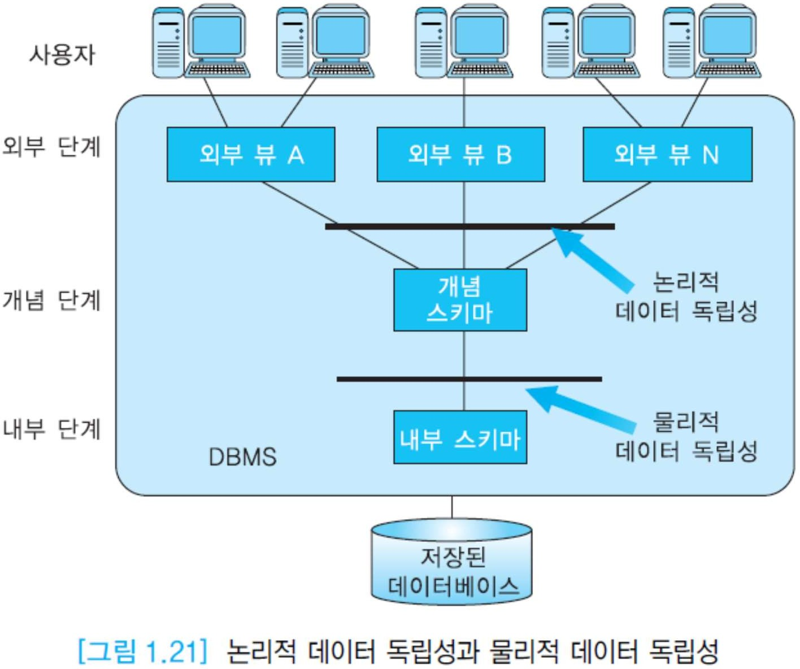
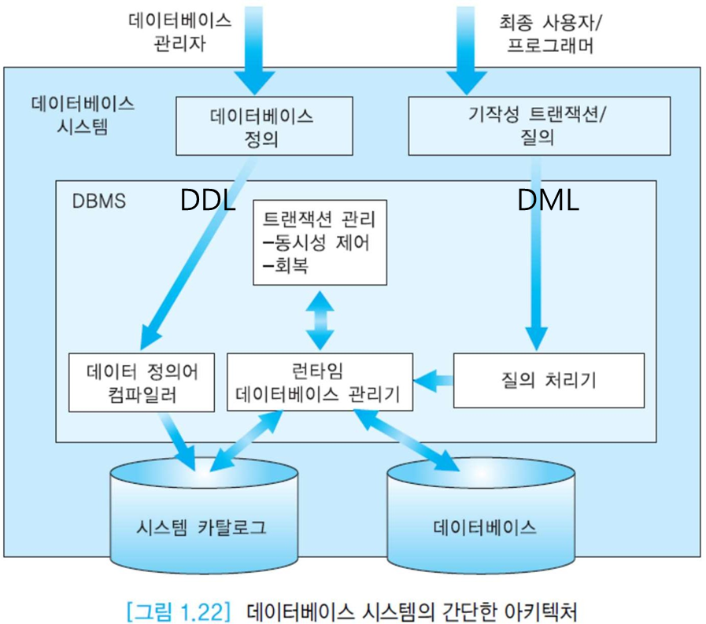
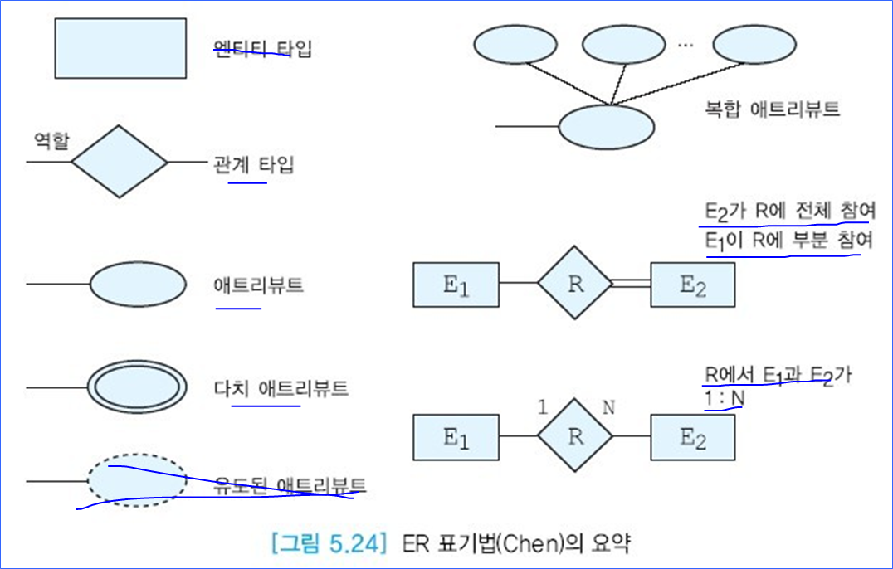
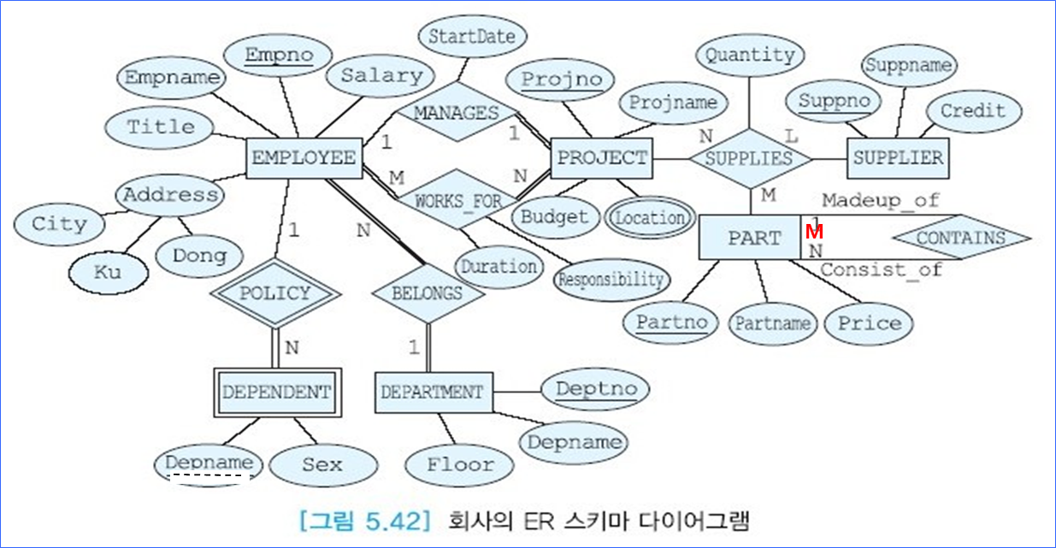
데베
1주차 : 데사역
데사 : 빅데 -> 데 -> 정/지
데마 : 데 -> 타데 -> 전처 -> 모변 -> 패발 -> 지/가 발견
3주차 : DB 시개
DBS = DB + DBMS + 사용자 + 응소
DB 정의 : 조공 운구 통합 데모
DB 특 : 자동중
자 : 운D + 메D ; 동 : 여목사 동사
DB = SC + SD
DBMS : 동‘s 보조 인정?
DBMS 특 : 필: 동독백인질접, 부 : 중일무보
화시 : 파접 응 상표 데응의?
데모 : 구기개집, 구연무포
분류 : CRP
스키(전D구), 인스(특D내)
DDL, DML, DCL
DBD(DB설/정), DBA(유스무표백) APP(DML -> 기트), EU(CU + NU) (1)
ANSI/SPARC : 추 -> 3 ;
외단(각사뷰) 개단(사공뷰) 내단(물저뷰)
내외 스, 데독 : (2)
DBS.A (3)
4주차 DB 구개
DBD 역 : 현표 -> 데모 -> DB
DB 설 = 개DB설(실D구 별모개 -> 엔관프무제 추모구) + 물DB설
DB설 개 : 시중접무 -> 응 데 관 (목적)
DB설 단: 요개D논물
(1)
(2)
(3)

Slide 2
데베
5주차 ER
엔타 : 동애엔틀 ; 약엔 = 부키, 부키 = 전고X, 엔기키? 고O
애트 : 엔속 ; 키복다
관계 : 엔관/결 or mapping ; 역할 = 관의명
카날비 = 관 연 상티티
전참 부참 : 최소 1 0 ; 1 : N = 최대 N 1 ; N : M = 최대 M N

Slide 3
글경
1주차 : 중상주의
근국 : 중 -> 르 -> 절 -> 근 -> 세&근
중상 : 왕 -> 국경; V H E -> 특독 ->
국기동 : 중 : 무 = 독, 외배 자익
중vs애 : 애 : 통자 -> 리비 -> 독부 -> 국기협 = 부패 ; 정답?
거비 : 호신관, 신체, 3강
3강 : 재법 계법 규경 규관 통금중
무역 : 거강 제X, 국 다규
2주차 : 1차세계화
영 IR : 1780 IR, 1846 곡폐, 1849 항폐
왜 자무? = 국내 + 국외
1870 전후 = 전 = 자제(관낮식자조), 후 = 건제(식결분공)
배경 : 금 + 제 + 냉철 + (자 -> 규완)
제국 : 배경 : 무:제 + 통:금 + 운통기 + 자담 세규 + 주의신수
결과 : 가수 상요수 이민 국분
3주차 : 금본위제
배경 : 영 : IR, 영금(그래샴) -> 프독 보불 ; 네외 > 전비
조건 : 자국조
국수메 : A 가정(물↓출↑입↓) 자이(이↑자↑) 개승(유수↓지고↓수수↓)
금세화
금세화 = 중은 믿산 : 자정독 -> 세질정
채위? : 무+제 -> 채강집
몰락
Ww1 -> 환통
경주변
1931 영 금본 포
국수메 X : 신인 개분노 필 (노유)
정 : 노투 -> 실vs금
뒷문 창문 컴책 교탁

Slide 4
글경
4주차 : 전간기
Ww1 전
제국주의?
19C말 영/미 대.팽?
Ww1 = 사↑, 총력전
정역 : 제 → 거소
일징 : 남 → 전, 여/노/어 → 생
국경 : 수.관X(농파), 협금대
미 참전
전재수 = 초이, 소인, 공발
통경 = 민군생X -> 정->민↓, 민+공 생유 통
국방위
미 부상
1920 미
미 호 배
원 : 파고달저, 해자축/국흑, 기발
정 : 공, 앤멜, 1채회, 하후(협의체 = 안생 ↑)
전간 미 소
가 보, 필소 -> 편만소 (광 : 수↑↑)
대공황
검목 -> 긴 -> 루 : 뉴 -> 대↓
1920 유
정사불
전 : 생/노 -> 평전 어렵
미 중은 역
재(세징예집)/통(금조공조 -> 통조)
미건 ~ 1907금공 : 연vs공 -> 중 건&폐
1913 연준 : 1920 공조 ; 1923 글-스(상투분 공조 -> 중은)

Slide 5
5주차 대공황
초록
여건 : ww1 & 1920 경구변 (국 채채관, 통제취)
원인 : 1928 1929 미 긴축
심/전 : 각금긴
회토 : 평절&외통 -> 팽창 -> 회토
금포시 & 평절폭 -> 회차
산생지차 : 대공 -> all↓, but 폭/회정 = diff
1920 경구변 : 과비론 + 1산변 + 국채관 + 국통취 -> 원X 여O
국통취 : 전후 금본X 원

Slide 6
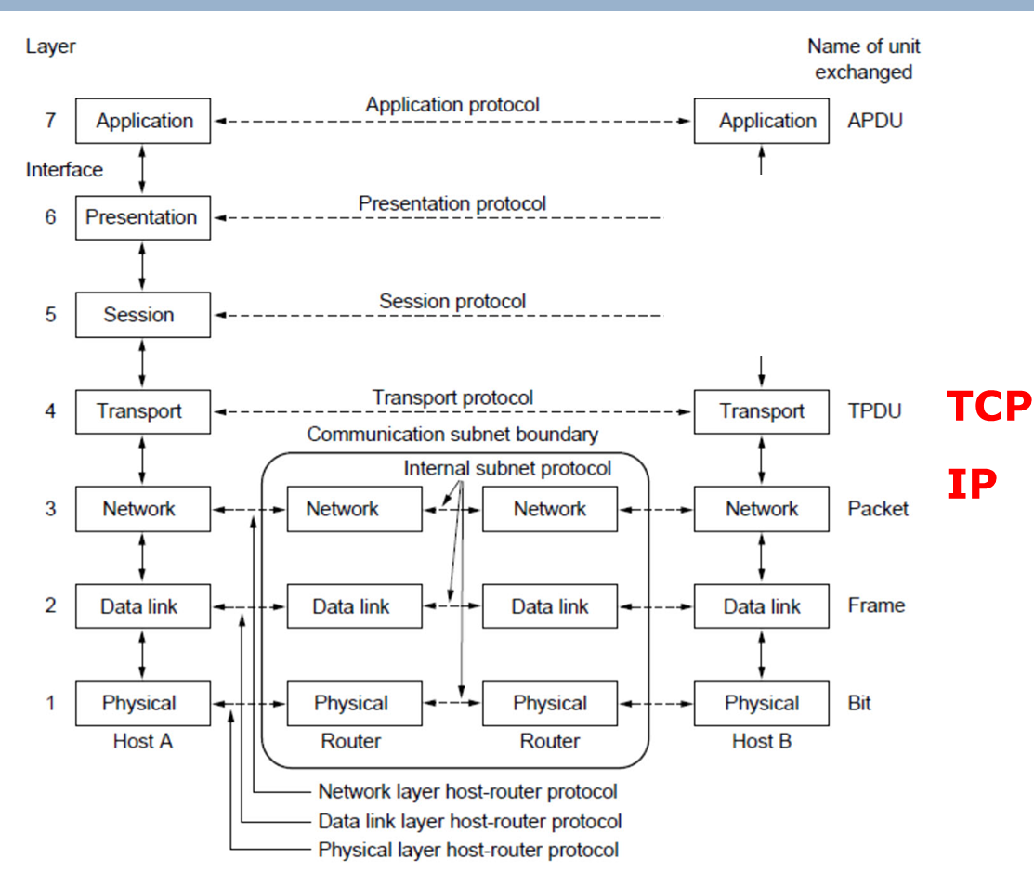
컴네
1주차
통신 3요소
Topology
네트워크 구성요소
네/인 발전 과정
2주차
네인프표 시전인 노라호
계 네 프 : 한노같노 상하통간섭X
OSI 7계층 : 응표세전네대물
TCP/IP = (1)
인네, 게웨
리, 브, 라
계모 : 소계모
모 = 복시간시 + 모연인계통
프설 고려 = 주류흐름데
서프 : 프계항상서 ; 연,비연
클서 서프 : RIRC
3주차
데전 시 고려 : A D N -> 데변, 물작 영↓
Encoding : 정 -> 전 ; N A 영 ↓;
종류 : A 멘 차멘 RZ NRZ
변/복 : CW M DM
M : AM PM FM
푸급 = 주함 = 삼합
통속향 : 높CW, MARY, 시분할
유뮤미종 : CpWi 동케 광
(1)

Slide 7
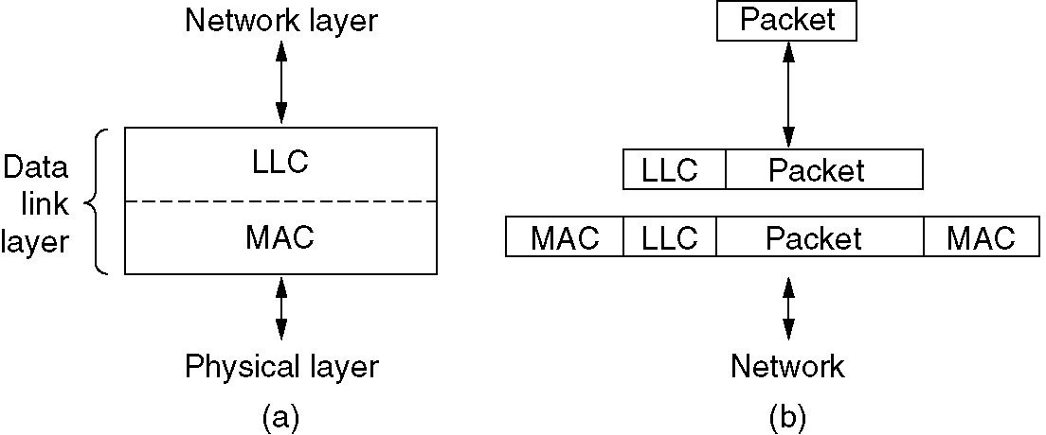
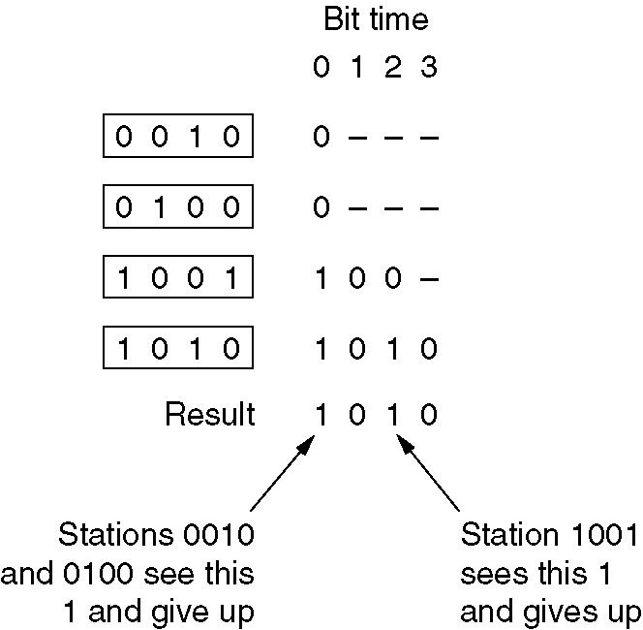
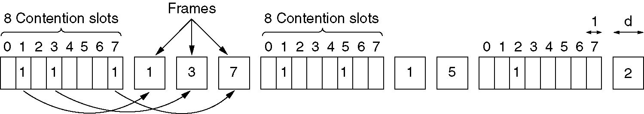
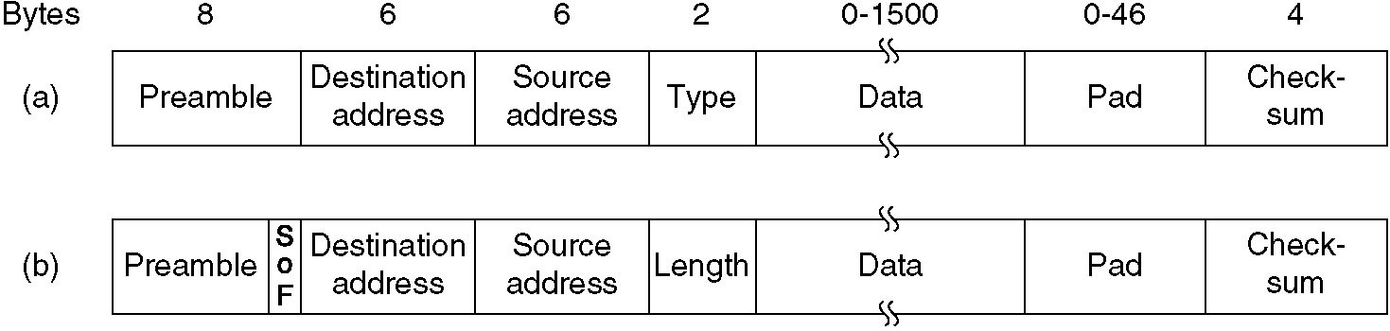
4주차
MAC : 하, 미접권,전물특
IEEE 802 : .1 = 표전, .2 = LLC, .3 = MAC(CSMA/CD),물
.3 : 패전 = (1)
ALOHA : PA = 규X, Coliision, SA = 시호통, 통끝 -> 경
CSMA : 캐감다중; 채사? -> 순/기 데전
NP CSMA : 채사? -> 대기 -> 접속
P-P CSMA : 채사? -> P확 접시
CSMA/CD : 채사? -> 접시 -> 충감 -> 지백 -> n↑, 전실간
T C -> 2T D ; 이더넷
PA < SA < 1pCS < 0.5pCS < 0.1pCS < NpCS < 0.01pCS
토버 : 통끝 -> 토넘 토링: 토돌통
CFP : AL, CS -> 전보 X, RTC X BMP : (2)
EMSP : (3)
5주차
(1)
(2)
(3)

Slide 8
사복
2주차
복국 중과
정목? (-> 규) -> 목합달수? ; 탈상
복국 정의
원전활가급
복국 목표
자 생수 사행?
변세
인세가직? 복도 ; 도 : 트릴
3주차
4주차
사론
자 : 자연 = norzick = 과공결분X, 경험
진 : 새자 -> 공+롤, 사재권 = 정수, 평 -> 분, 적자 = 경자 + 경보
집 :마르 = 계생소 필배, 사민 = 평+진
자유 견해
자연 : Norzick = 교획보이, 야경국 = 공착일
경험 : 개시신경사
진보 이론
주
집단 견해
국가 역할에 대한 함의
5주차

